Slide 1
附件 1.4
班規樣本

Slide 2
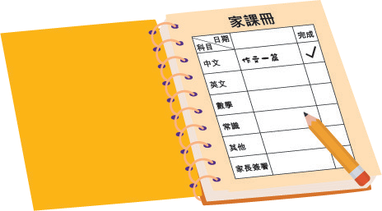
班 班 規
地點 班本期望 | 課堂
尊重 Respect | 別人向我說話時，我要眼望別人和專心聆聽。 我會用友善的說話回應別人。 如果我有不同意見，我會先聆聽別人的說話，才說出我的意見。
負責 Responsible | 我會準時完成課業。 我會帶齊課本和文具。 我會抄齊家課冊。
關懷 Caring | 同學詢問我有關學習的問題時，我會嘗試解答。 我會在同學氣餒時鼓勵同學。

Slide 3
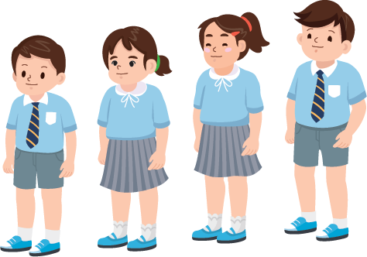
班 班 規
地點 班本期望 | 操場
尊重 Respect | 使用設施時，我會排隊輪候。 我會得到別人同意才加入遊戲。 我會在遊戲時有禮貌地表達感受。
負責 Responsible | 我會愛護遊樂設施。 我會在操場安全地行走。 跳繩後，我會收拾好繩子。
關懷 Caring | 我會幫助低年級學生收拾物品。 遊戲時，我會為同學打氣。

